Slide 1


DOCFLUENCE
MODUL DIGITALNI ARHIV
OD PREPOZNATE POTREBE DO NOVE VREDNOSTI
ANITA VUJINOVIĆ
Direktor
Sektor za analizu poslovnih sistema

Slide 2





1. JANUAR 2024.
DOKUMENTACIJA U PAPIRNOM OBLIKU
DIGITALIZACIJA
ARHIVE
DIGITALIZACIJA
POSLOVANJA
Notes:
- analitika pretnji
Integrating PAM tools with threat analytics helps you keep pace with cyber criminals as they develop new malware and advanced strategies for attack. Threat intelligence databases such as VirusTotal provide blacklists that you can build into your PAM tools and block known malicious applications from running. Artificial intelligence and machine learning from tools like Cylance can also help you anticipate and detect malicious activity.

Slide 3


ZAŠTO DIGITALIZOVATI?

Slide 4
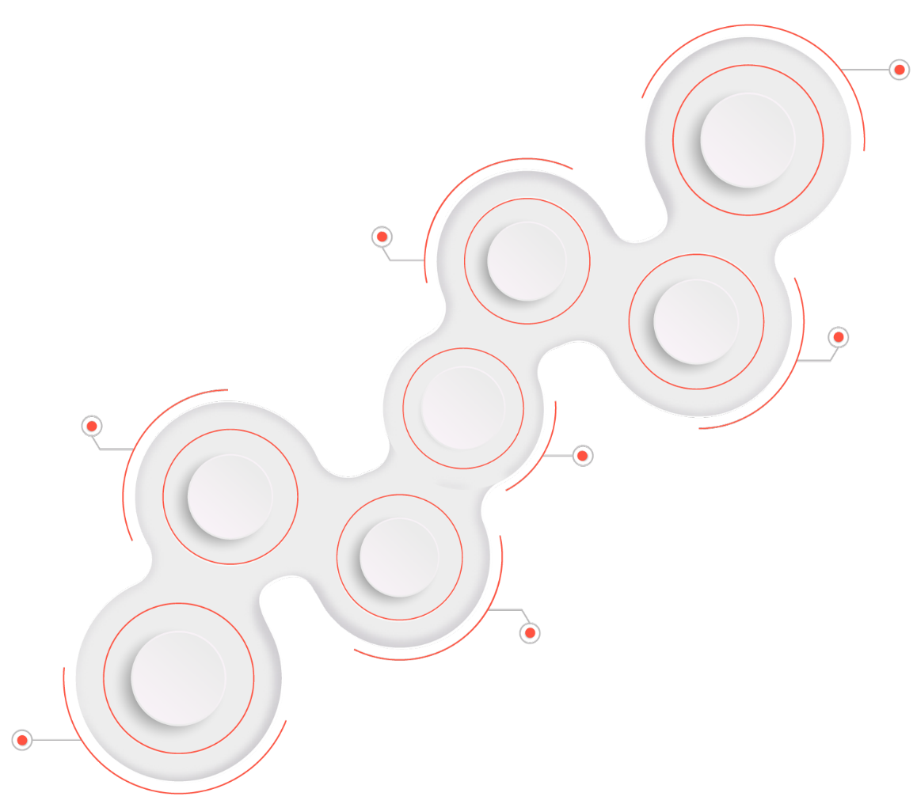







BRŽI PRISTUP
INFORMACIJAMA
POVEĆANA
PRODUKTIVNOST
UNAPREĐENO
KORISNIČKO ISKUSTVO
POBOLJŠANA
BEZBEDNOST
NIŽI OPERATIVNI
TROŠKOVI
POVEĆANA MOBILNOST
AUTOMATIZACIJA
POSLOVNIH PROCESA
Notes:
- pre svega, želeo bih da predstavim kompaniju iz koje dolazim, mada verujem da većina vas nas već i poznaje

Slide 5

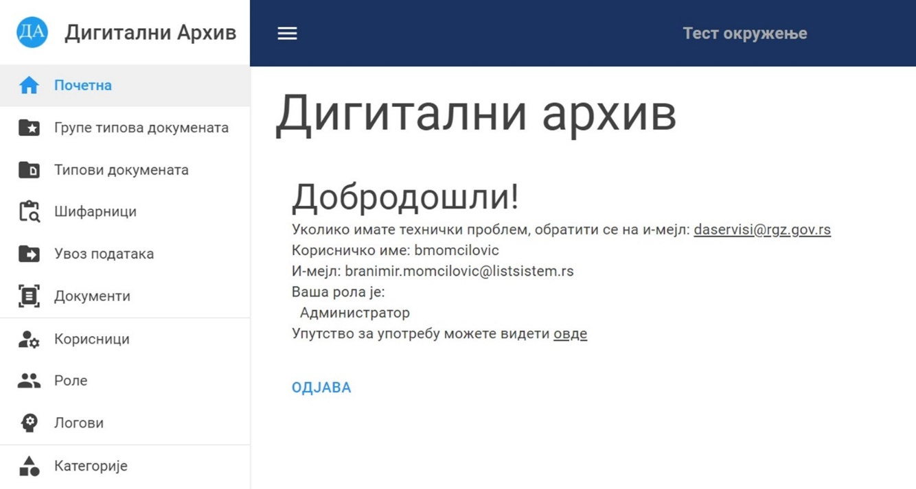
SAGA NUDI NAJSAVREMENIJE SOFTVERSKO REŠENJE ZA DIGITALNO ARHIVIRANJE
Modul Digitalni Arhiv
Notes:
- pre svega, želeo bih da predstavim kompaniju iz koje dolazim, mada verujem da većina vas nas već i poznaje

Slide 6

VAŠI NAJVAŽNIJI POSLOVNI
PODACI MORAJU UVEK DA BUDU DOSTUPNI.

Slide 7


USE CASE

Slide 8
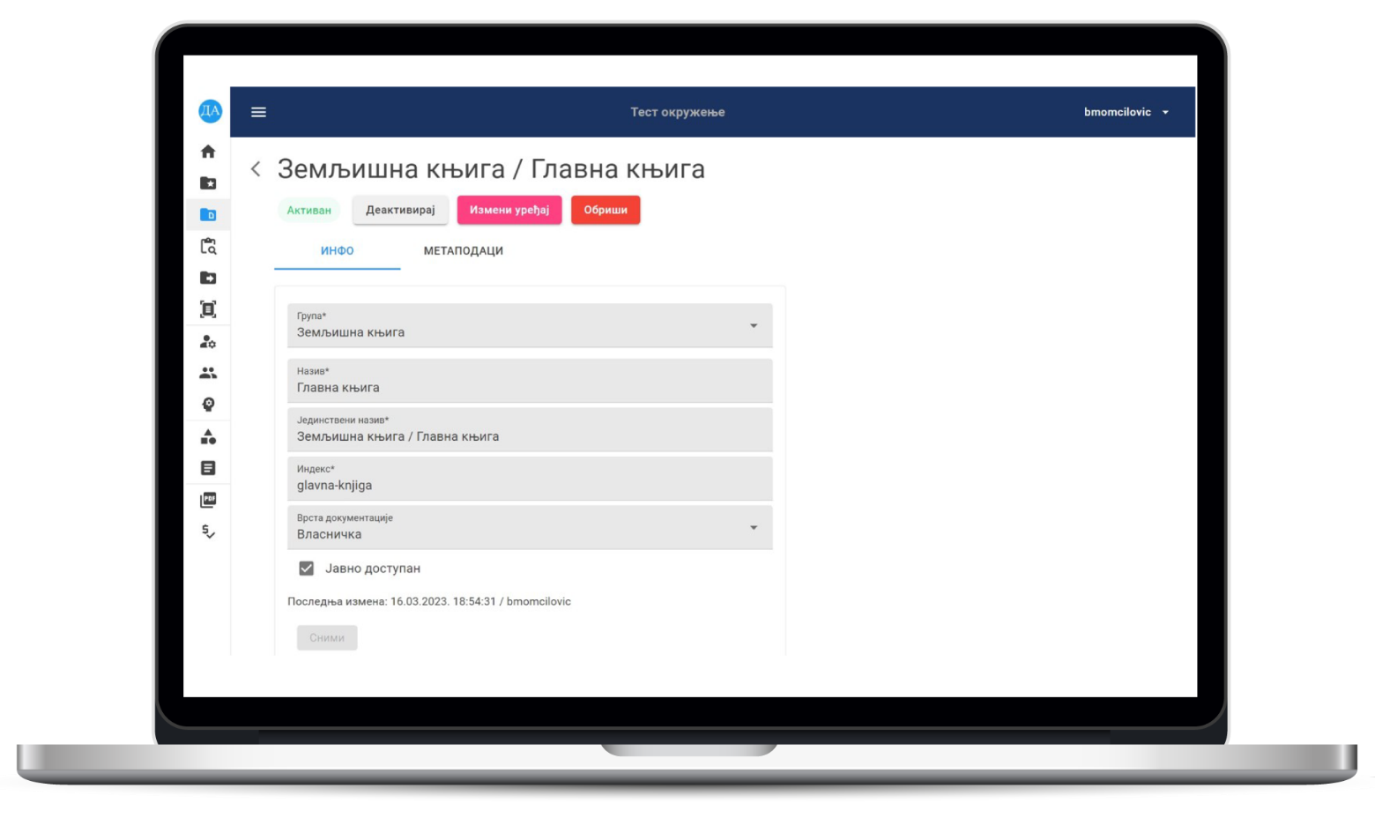
KATEGORIJE I DOKUMENTA
Kategorije dokumenata i šifarnici
su ključni za definisanje strukture podataka
Mogućnost neograničenog dodavanja tipova podataka u zavisnosti
od potrebe samog klijenta
Notes:
Šta su podaci? Podaci su kolekcija informacija koji se koriste kao osnovni resurs za analizu i donošenje odluka.
Podaci se često grupišu u različite kategorije: Sirovi, Strukturirani , Nestrukturirani , Polustrukturirani , Big Data

Slide 9
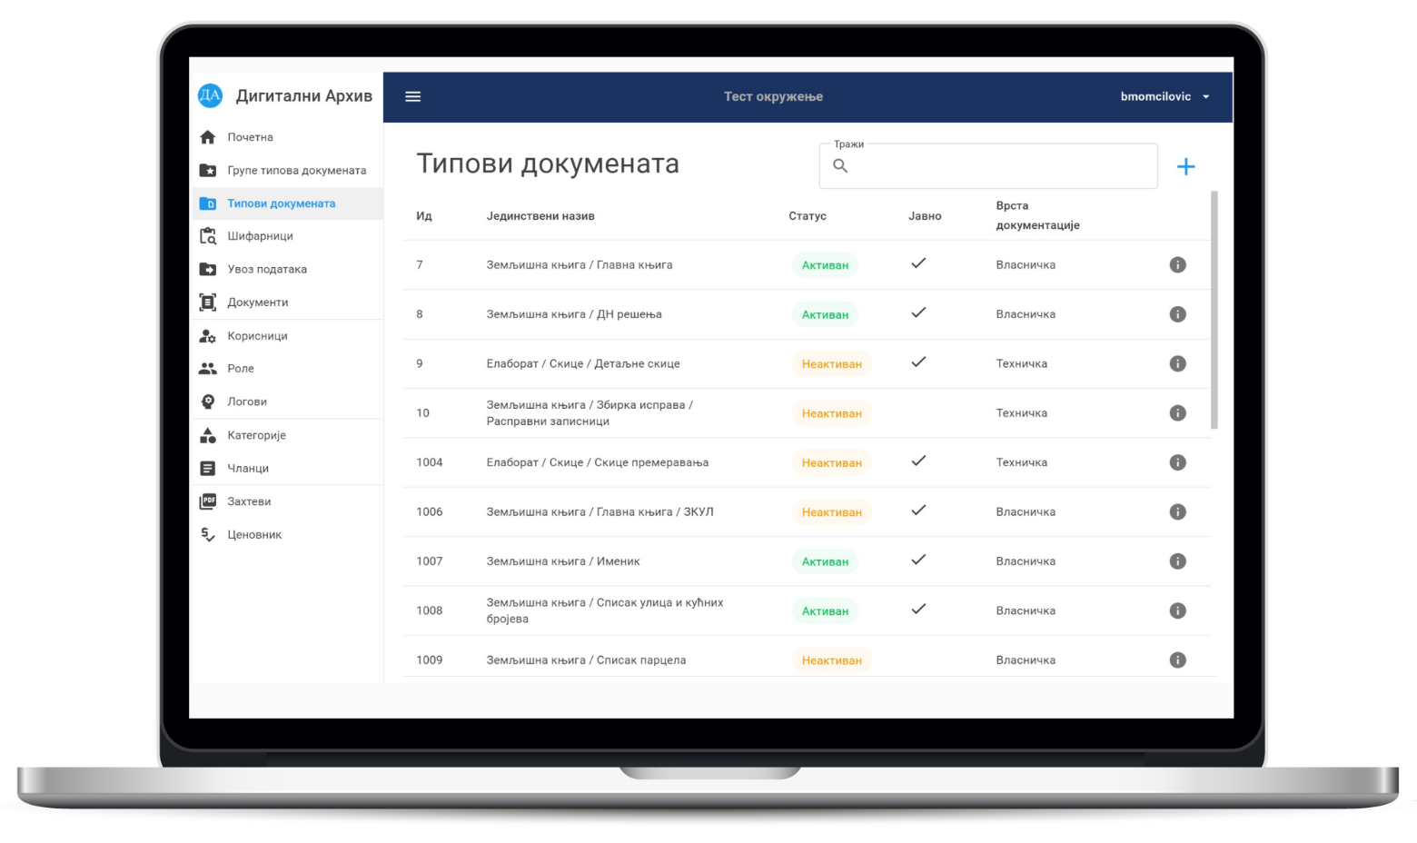
Pretraga po indeksnim podacima
Pretraga po unutrašnjoj sadržini
dokumenta (OCR)
Odabir podataka koji će biti javno
dostupni
Notes:
Šta su podaci? Podaci su kolekcija informacija koji se koriste kao osnovni resurs za analizu i donošenje odluka.
Podaci se često grupišu u različite kategorije: Sirovi, Strukturirani , Nestrukturirani , Polustrukturirani , Big Data

Slide 10
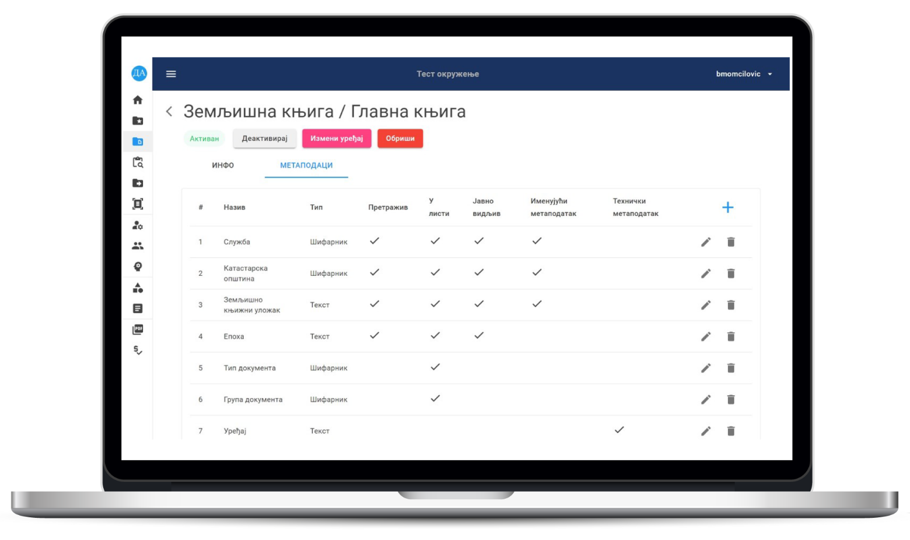
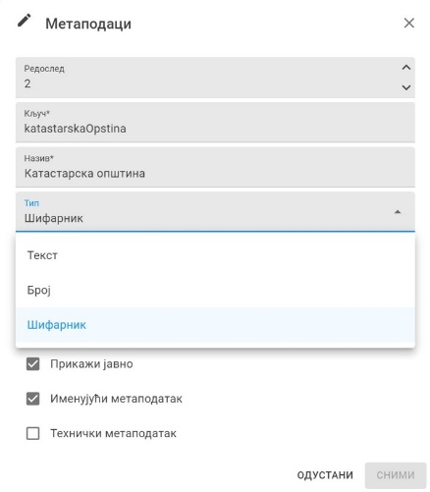
Notes:
Šta su podaci? Podaci su kolekcija informacija koji se koriste kao osnovni resurs za analizu i donošenje odluka.
Podaci se često grupišu u različite kategorije: Sirovi, Strukturirani , Nestrukturirani , Polustrukturirani , Big Data

Slide 11
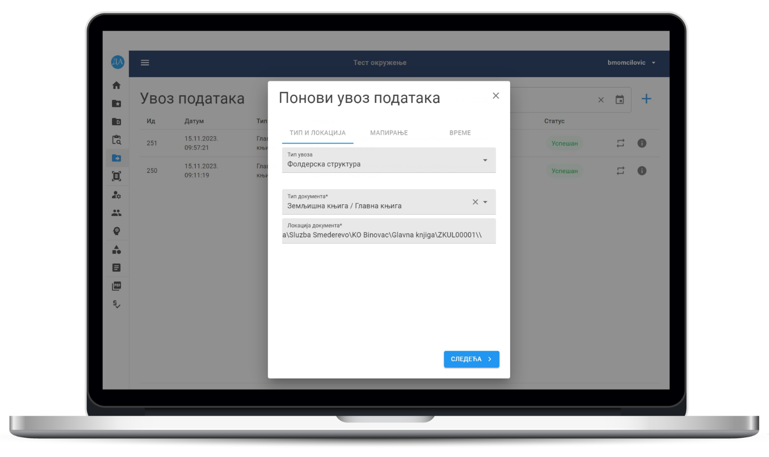
IMPORT DIGITALNIH SADRŽAJA
Import postojećih digitalnih dokumenata iz folderske strukture
ili baza podataka
Direktno mapiranje foldera
u vrednost indeksnog podatka
Notes:
Šta su podaci? Podaci su kolekcija informacija koji se koriste kao osnovni resurs za analizu i donošenje odluka.
Podaci se često grupišu u različite kategorije: Sirovi, Strukturirani , Nestrukturirani , Polustrukturirani , Big Data

Slide 12
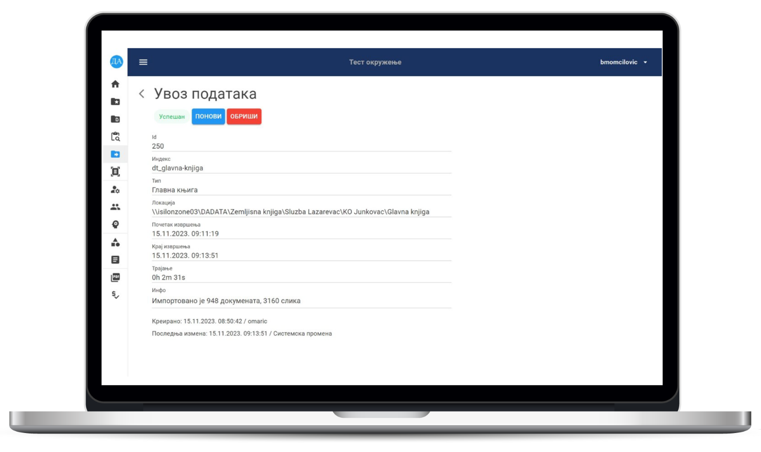
Import podataka sa lokalnog storage uređaja
Mogućnost određivanja vremena početka importa
Praćenje statusa importa
Notes:
Šta su podaci? Podaci su kolekcija informacija koji se koriste kao osnovni resurs za analizu i donošenje odluka.
Podaci se često grupišu u različite kategorije: Sirovi, Strukturirani , Nestrukturirani , Polustrukturirani , Big Data

Slide 13
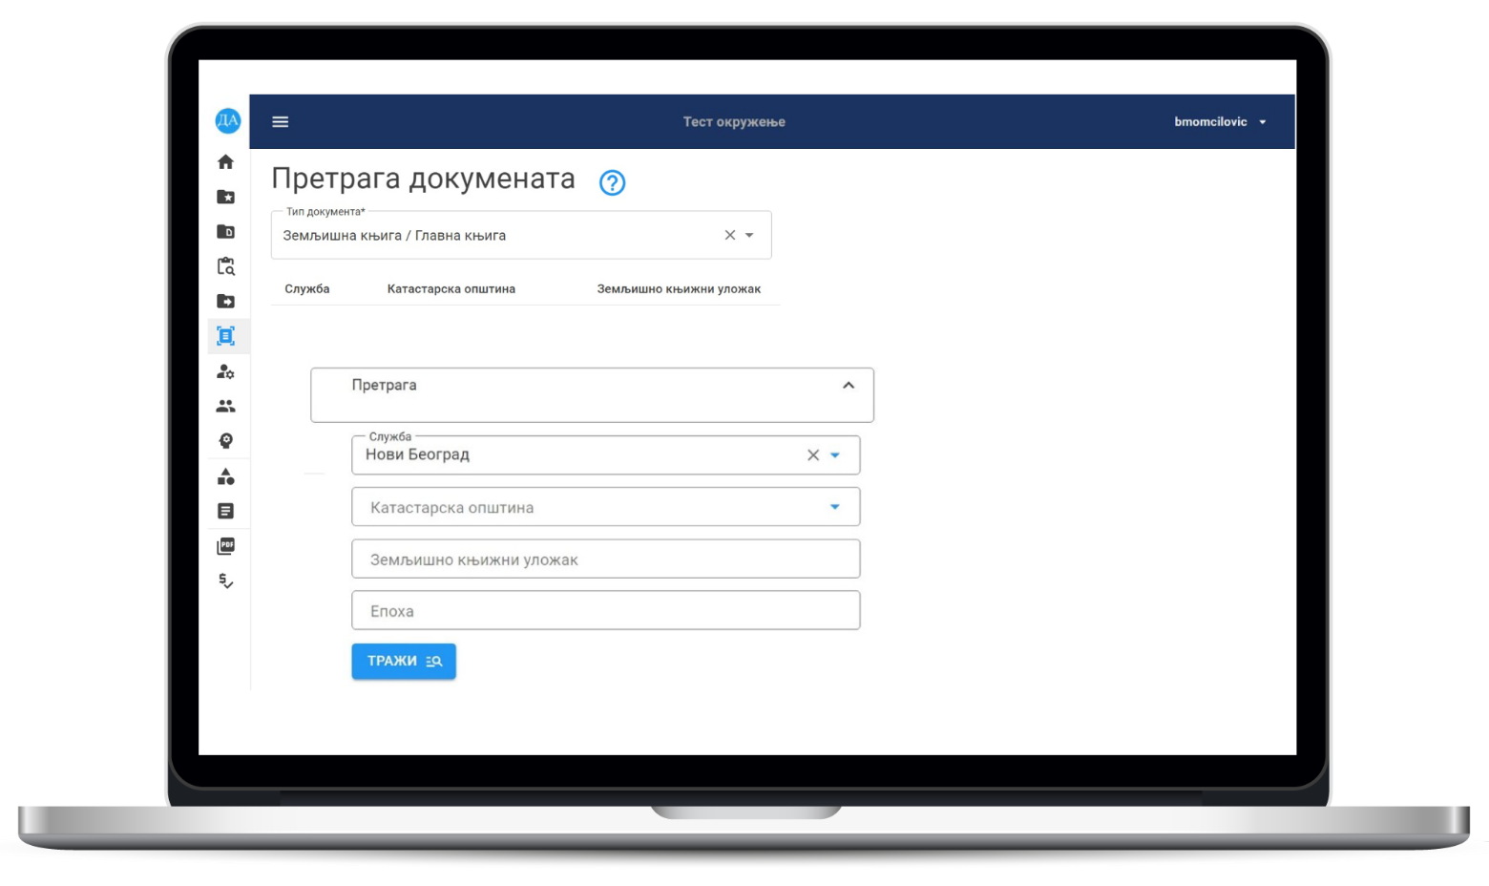
PRETRAGA SADRŽAJA
Pretraga unetih fajlova po svim parametrima
Prikaz digitalizovanih dokumenata sa odabranim setom podataka
Notes:
Šta su podaci? Podaci su kolekcija informacija koji se koriste kao osnovni resurs za analizu i donošenje odluka.
Podaci se često grupišu u različite kategorije: Sirovi, Strukturirani , Nestrukturirani , Polustrukturirani , Big Data

Slide 14
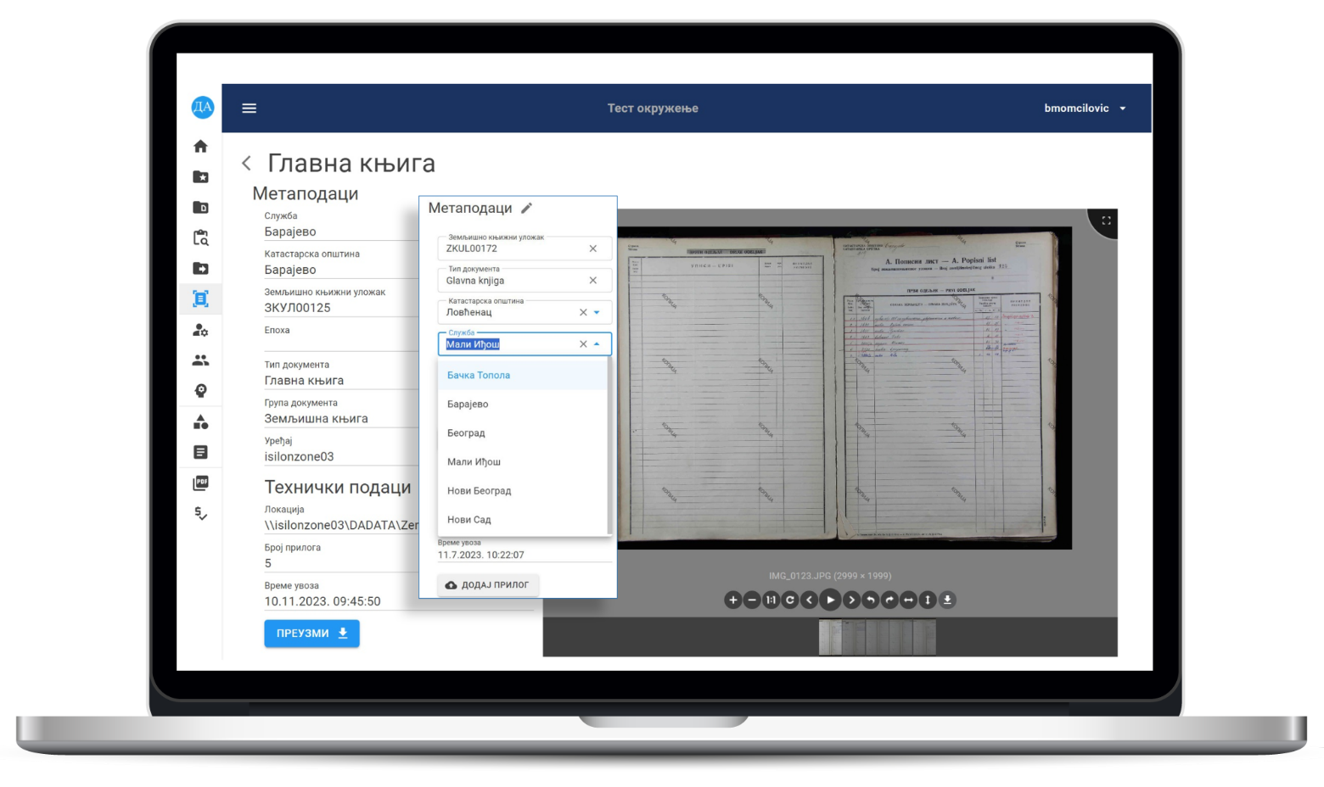
Notes:
Šta su podaci? Podaci su kolekcija informacija koji se koriste kao osnovni resurs za analizu i donošenje odluka.
Podaci se često grupišu u različite kategorije: Sirovi, Strukturirani , Nestrukturirani , Polustrukturirani , Big Data

Slide 15
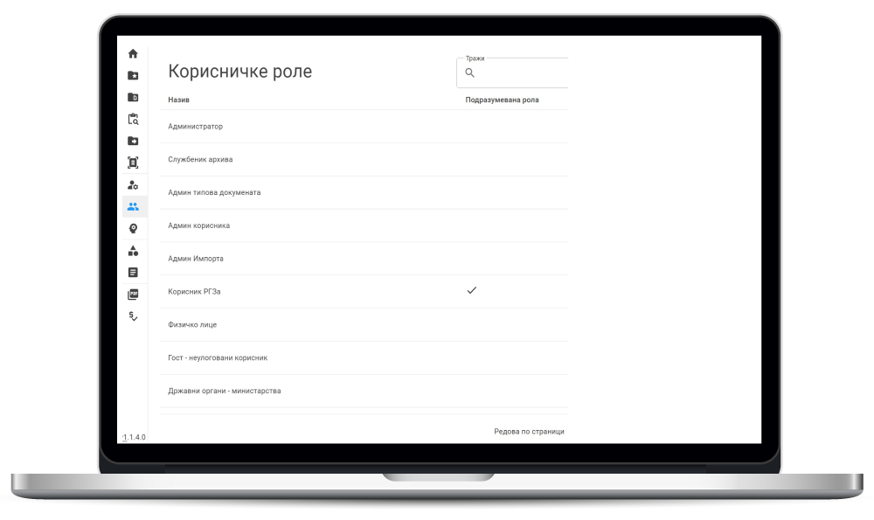
INTUITIVNA ADMINISTRACIJA
Jednostavno kreiranje naloga, dodeljivanje prava pristupa, privilegija i pregled korisničkih naloga
Notes:
Šta su podaci? Podaci su kolekcija informacija koji se koriste kao osnovni resurs za analizu i donošenje odluka.
Podaci se često grupišu u različite kategorije: Sirovi, Strukturirani , Nestrukturirani , Polustrukturirani , Big Data

Slide 16
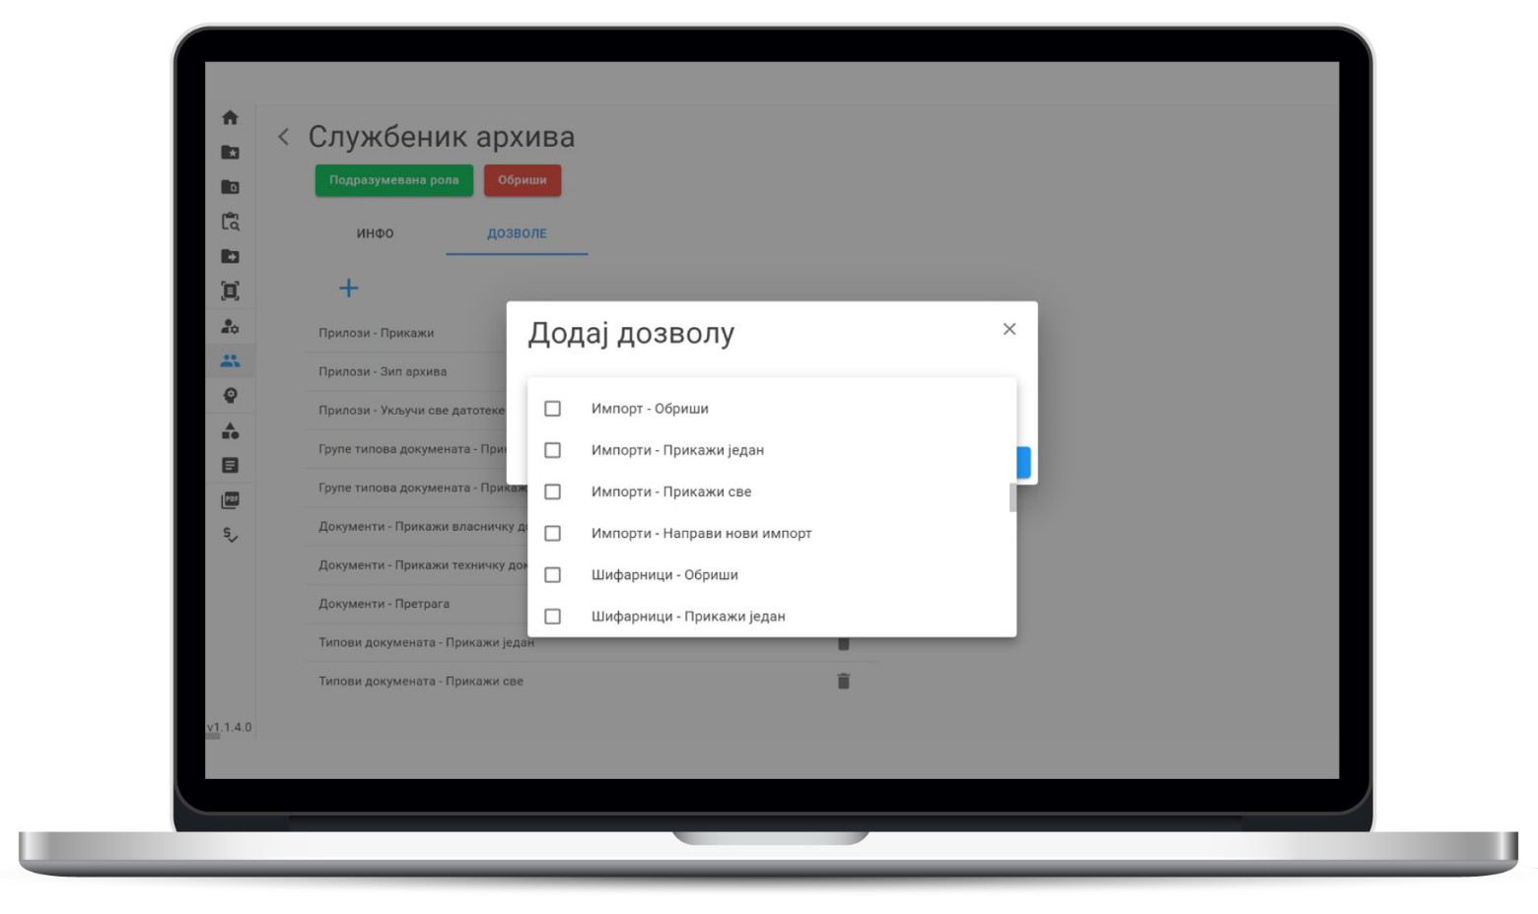
Notes:
Šta su podaci? Podaci su kolekcija informacija koji se koriste kao osnovni resurs za analizu i donošenje odluka.
Podaci se često grupišu u različite kategorije: Sirovi, Strukturirani , Nestrukturirani , Polustrukturirani , Big Data

Slide 17
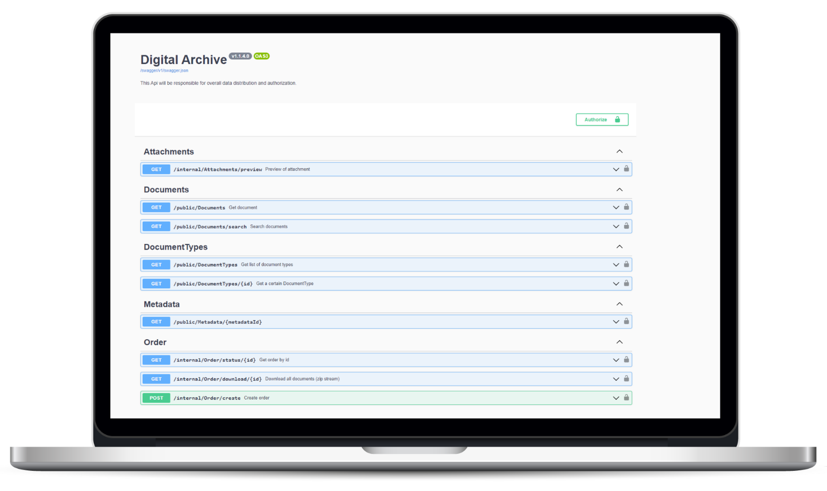
INTEGRACIJA SISTEMA
Razvijen API za integraciju
sa postojećim sistemima
Notes:
Šta su podaci? Podaci su kolekcija informacija koji se koriste kao osnovni resurs za analizu i donošenje odluka.
Podaci se često grupišu u različite kategorije: Sirovi, Strukturirani , Nestrukturirani , Polustrukturirani , Big Data

Slide 18
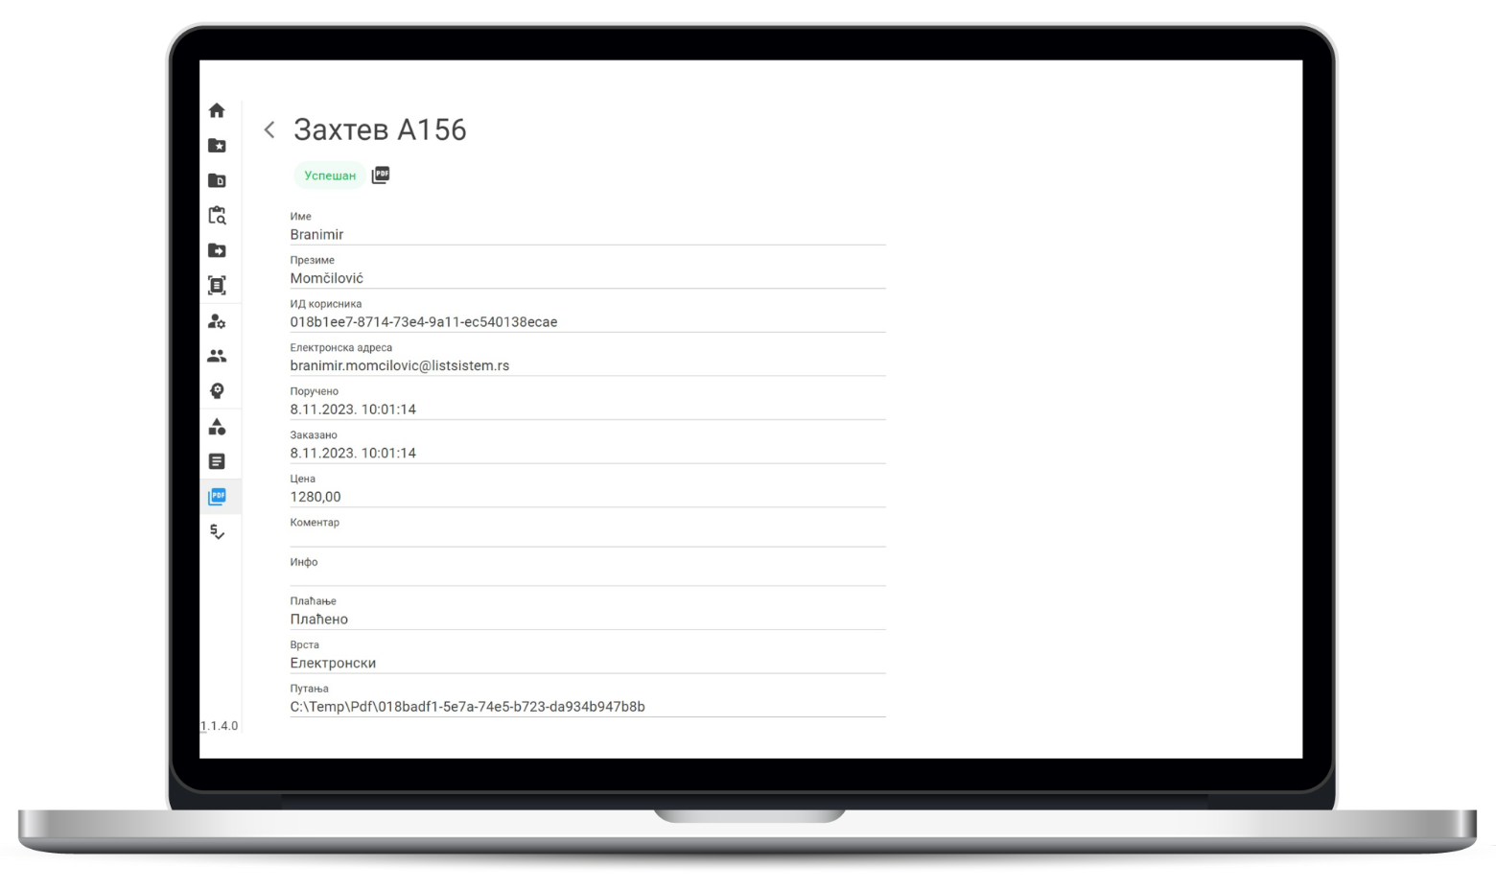
USLUGE EKSTERNIM KORISNICIMA
Import podataka sa lokalnog storage uređaja
Mogućnost određivanja vremena početka importa
Praćenje statusa importa
Notes:
Šta su podaci? Podaci su kolekcija informacija koji se koriste kao osnovni resurs za analizu i donošenje odluka.
Podaci se često grupišu u različite kategorije: Sirovi, Strukturirani , Nestrukturirani , Polustrukturirani , Big Data

Slide 19

KADA SE INFORMACIJE
DIGITALIZUJU, ZAPOČINJEMO
PROCES OTKLJUČAVANJA
PUNOG POTENCIJALA NAŠE
NAJVEĆE VREDNOSTI.

Slide 20



Centralni repozitorijum
za elektronska dokumenta
Mogućnost
online plaćanja
Brzo
uvođenje
Elektronsko
potpisivanje dokumenata
Jednostavna
administracija sistema
Neograničen broj korisnika može
koristiti dokumente u isto vreme
Neograničen broj kategorija
dokumenata i predmeta
Izuzetna fleksibilnost
Notes:
- analitika pretnji
Integrating PAM tools with threat analytics helps you keep pace with cyber criminals as they develop new malware and advanced strategies for attack. Threat intelligence databases such as VirusTotal provide blacklists that you can build into your PAM tools and block known malicious applications from running. Artificial intelligence and machine learning from tools like Cylance can also help you anticipate and detect malicious activity.

Slide 21



IT’s not about technology,
IT’s about PEOPLE!
Thank you!

